Slide 1
PLANIFICACIÓN CLASES VIRTUALES SEMANA N°24 FECHA : SEPTIEMBRE 2020 Ciencias Naturales 2° Básico
Colegio Jean Piaget
Mi escuela, un lugar para aprender y crecer en un ambiente saludable

Slide 2
ASIGNATURA /CURSO | Ciencias Naturales
NOMBRE DEL PROFESOR/A | Isabel Gómez 2°A Priscila Salas 2°B
EDUCADORA DIFERENCIAL | Judith Figueroa
OBJETIVO DE APRENDIZAJE PRIORIZACIÓN NIVEL 1 | Observar y comparar las características de las etapas del ciclo de vida de los distintos animales (mamíferos, aves, insectos y Anfibios), relacionándolas con su hábitat. (OA 3)
INDICADORES DE EVALUACIÓN PARA OA | -Comparan ciclos de vida de distintos animales en cuanto a su similitud . -Comparan ciclo de vida de los distintos animales en cuanto a su similitud con los padres, crecimiento fura o dentro de la madre.
CONTENIDO | Ciclo de la vida
OBJETIVO DE LA CLASE | Conocer y comparar el ciclo de vida de los diferentes animales.
EVALUACIÓN | Ticket de salida

Slide 3
Normas de la clase virtual

Slide 4
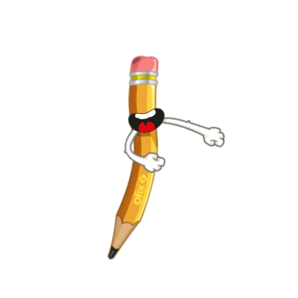
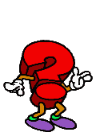
Importante:
Sugerencia para usar en sus presentaciones
*optativo
Cuándo esté la animación de un lápiz, significa que debes escribir en tu cuaderno
Cuándo esté esta animación de una cámara fotográfica, significa que debes mandar reporte sólo de esa actividad (una foto de la actividad)
Cuándo esté esta animación de un signo de pregunta, significa que debes pensar y analizar, sin escribir en tu cuaderno. Responder de forma oral.

Slide 5
Recordemos un poco lo visto en clases anteriores
¿Qué es el ciclo de vida?
Nacen
Crecen
Se reproducen
Mueren

Slide 6
¿Qué ciclos de vida ya hemos visto?
Las clases anteriores trabajamos en describir y comparar los ciclos de vida de un anfibio, mariposa, mamífero y aves.

Slide 7
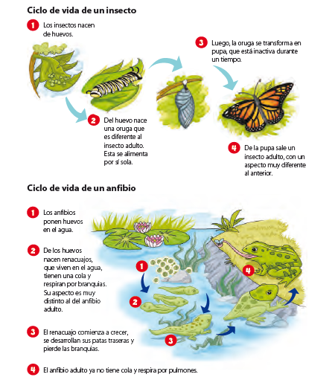
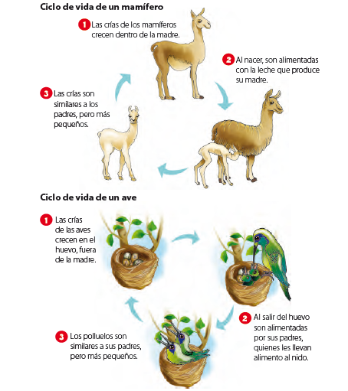
Ciclos de vida de distintos animales

Slide 8
Resuelve las siguientes actividades en tu cuaderno de ciencias
07/09/20
Objetivo: Conocer y comparar el ciclo de vida de los diferentes animales.
Clase 24
1° actividad
Coloca mucha atención a las indicaciones de tu profesora

Slide 9
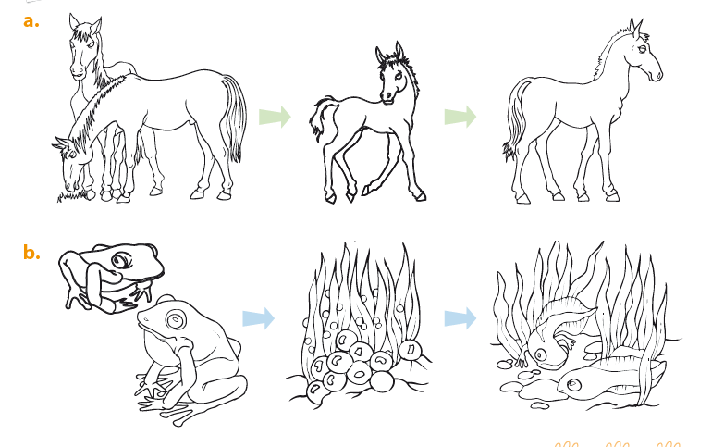
Lee atentamente cada pregunta y responde de acuerdo a lo visto en clases anteriores
1.-¿Cuál de los ciclos se inicia en el medio acuático?

Slide 10
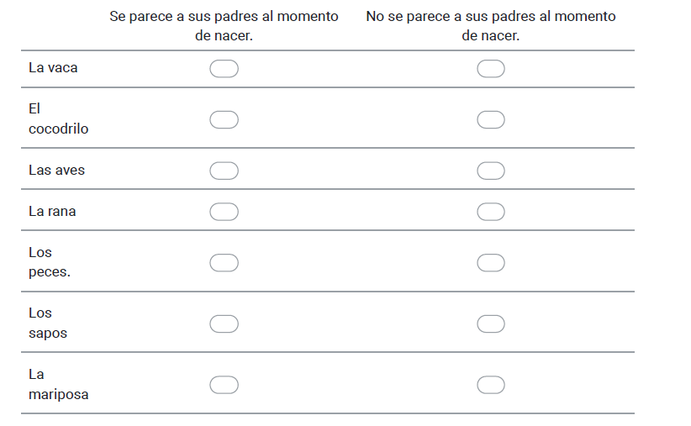
2.-Marca la opción que corresponde, según la similitud con sus padres.

Slide 11
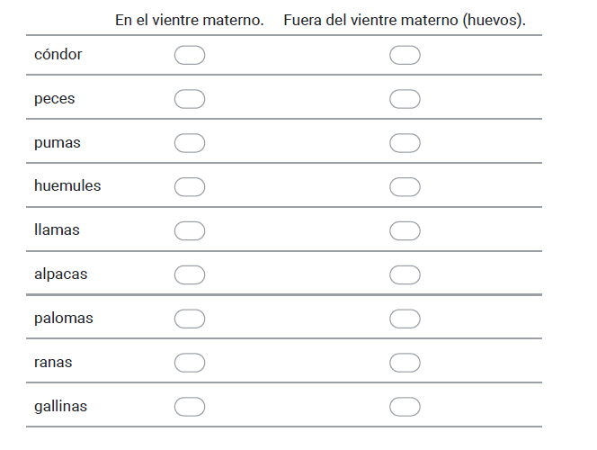
3-¿Dónde se desarrollan o crecen estos animales ,en su etapa de gestación?

Slide 12
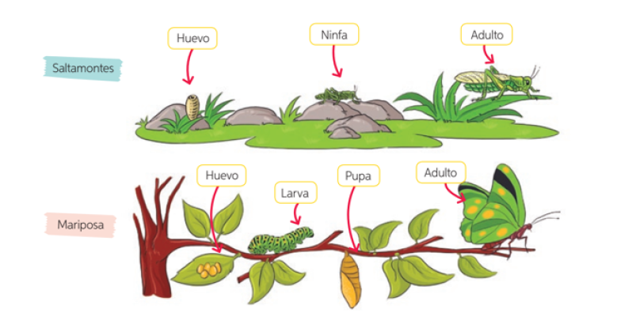
A través de la observación
1)¿ En qué se parecen el ciclo de la mariposa con el del saltamontes ?
2) ¿ Cuál de ellos experimenta más cambios en su cuerpo a lo largo de su vida?

Slide 13
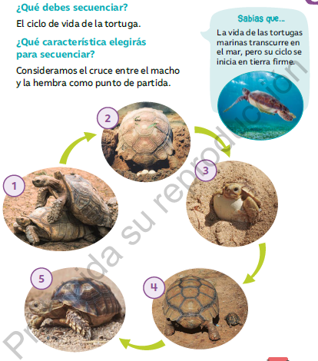
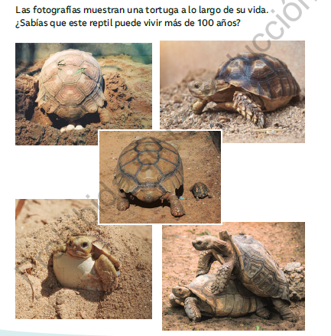
¿Conocen el ciclo de vida de una tortuga?
Busca en el texto de estudio la página 86 y 87 y conoceremos el ciclo de vida de una tortuga

Slide 14
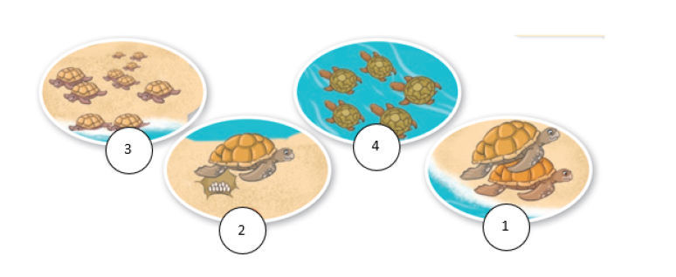
Observa y responde
1) ¿Por cuántos ambientes distintos transcurre el ciclo de vida de las tortugas?

Slide 15
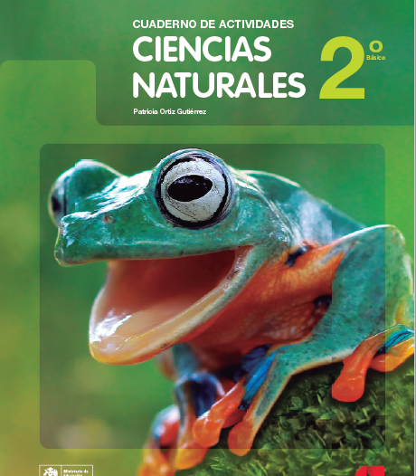
Completemos la pregunta numero 4 que nos quedo pendiente la clases anterior
58

Slide 16
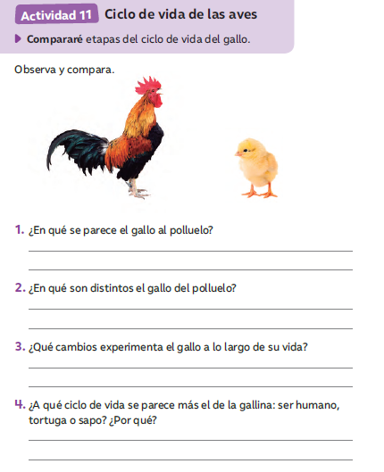

Slide 17
Responde en el cuaderno de actividades

Slide 18
TICKET DE SALIDA
Ciencias Naturales
SEMANA 24
CIERRE
Nombre: _______________________________________
1)¿ Todos los animales al nacer tienen una similitud a sus padres?¿Por qué?
2) ¿ Todos los animales se desarrollan y crecen fuera del vientre materno?
¿Por qué?
3) ¿ En qué se parece el ciclo de vida de la gallina con el de la tortuga?
Enviar fotografía de este ticket de salida al:
Correo:Isabel.gomez@colegio-jeanpiaget.cl (2do.A)
Priscila.salas@colegio-jeanpiaget.cl (2do.B)
:

